Slide 1
Воспитатель Падурец Л.Б.
Дидактическая игра «Математический планшет»

Slide 2
Для математического планшета понадобится:

Slide 3
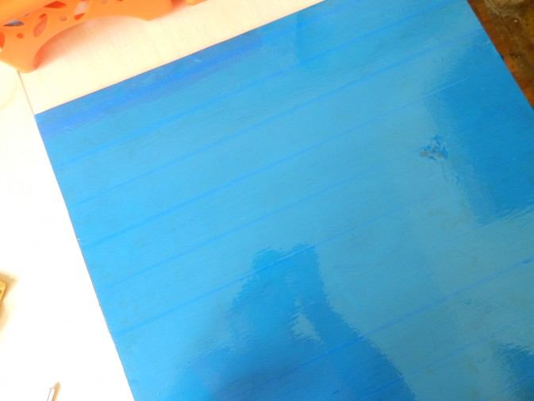
1. Обклеиваем доску размером 45\47 бумагой

Slide 4
2. Расчерчиваем квадратики 4*4

Slide 5
3. Теперь забиваем гвоздики.

Slide 6
4. Вот такая красота получилась.

Slide 7
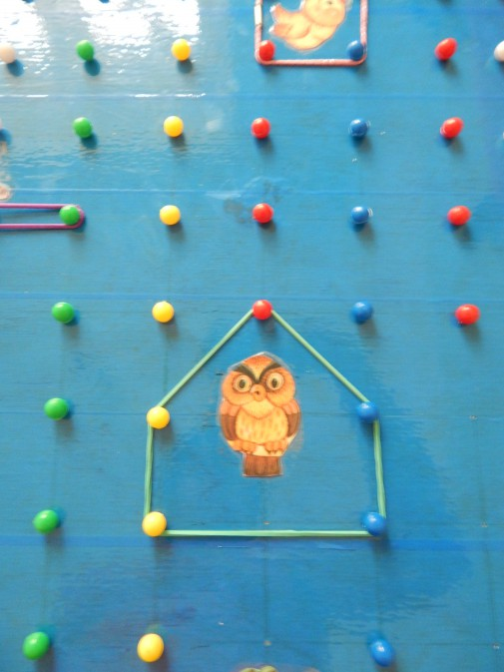
5. Приклеиваем картинки, чтоб было красиво и интереснее играть.

